Slide 2
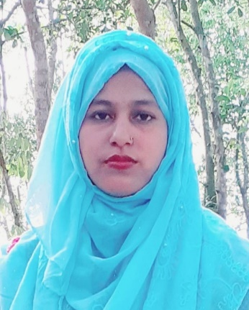
শিক্ষক পরিচিতি
রাজিয়া আক্তার কলি
সহকারি শিক্ষক
আড়ালিয়া সরকারি প্রাথমিক বিদ্যালয়
কাপাসিয়া,গাজীপুর।

Slide 3
পাঠ পরিচিতি
শ্রেণিঃপ্রথম
বিষয়ঃপ্রাথমিক গণিত
অধ্যায়ঃ- ৭
পাঠের নামঃযোগ
পাঠ্যাংশঃহাতে না রেখে যোগ

Slide 4
শিখনফল
৯.১.১ উপকরণ একত্র করে উপকরণ গুচ্ছগুলোর সংখ্যা বলতে ও লিখতে পারবে।

Slide 5
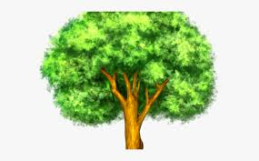
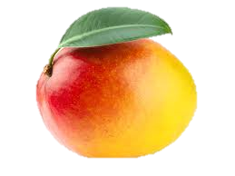

Slide 6
ছবিতে কয়টি ফুল?
আর
একত্রে ?

Slide 7
গণনা করি
4+২=
৬

Slide 8
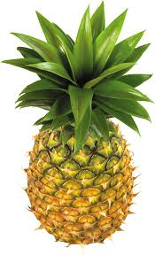
দেখ এবং বল
আর
একত্রে

Slide 9
গণনা করি
৫+ ৩=
৮

Slide 10
দেখ এবং বল
আর
একত্রে

Slide 11
৭
5+২=

Slide 12
দাগ টেনে যোগফলের সাথে মিল কর
4+৩
৫
৪+৪
7
4+2
৮
৩+২
৬

Slide 13
খালিঘর পূরন কর
৪
+
২
=
৬
৫
+
৩
=
৮

Slide 14
ধন্যবাদ সবাইকে

